Slide 1


Slide 2
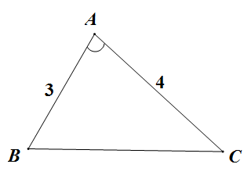
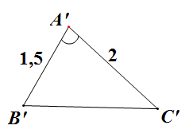
KHỞI ĐỘNG
1. Phát biểu các trường hợp đồng dạng của tam giác đã học
2. Hai tam giác sau có đồng dạng với nhau không? Vì sao?

Slide 3
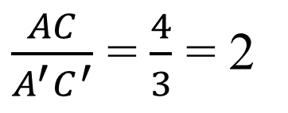

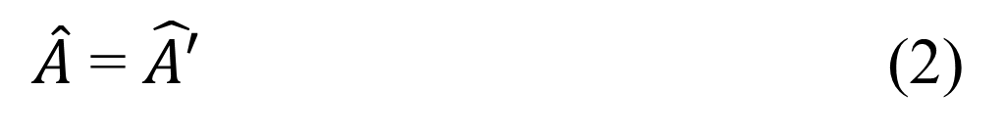
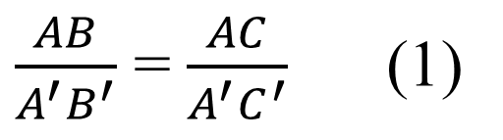
TRẢ LỜI
2. Hai tam giác này có đồng dạng với nhau
Xét hai tam giác ABC và A’B’C’ có:
$\frac{AB}{A^{′}B^{′}}$ = $\frac{3}{1,5}$ = 2
$\frac{AB}{A^{′}B^{′}}$ = $\frac{AC}{A^{′}C^{′}}$ (1)
$\frac{AC}{A^{′}C^{′}}$ = $\frac{4}{3}$ = 2
$\hat{A}$ = $\hat{A′}$ (2)
S
Từ (1) và (2) suy ra: $∆$ABC $∆$A’B’C’( c-g-c)

Slide 4

Chúng ta đã học về hai trường hợp đồng dạng của tam giác liên quan tới cạnh và góc.Vậy nếu không biết độ dài các cạnh mà chỉ biết số đo các góc thì ta có cách nào nhận biết hai tam giác đồng dạng hay không???

Slide 5
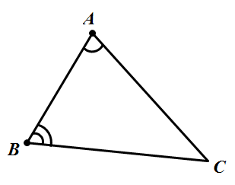
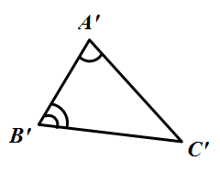
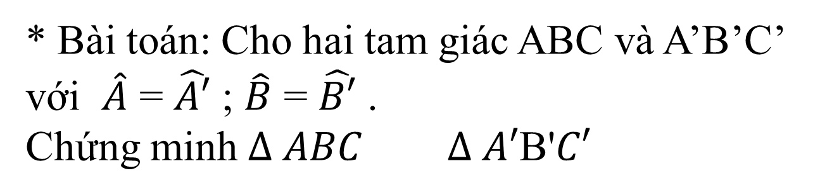
Tiết 44. TRƯỜNG HỢP ĐỒNG DẠNG THỨ BA
1. Định lí
* Bài toán: Cho hai tam giác ABC và A’B’C’ với $\hat{A}$ = $\hat{A′}$ ; $\hat{B}$ = $\hat{B′}$ .
Chứng minh $∆ ABC$ $∆ A′\text{B}\text{′}C′$
S

Slide 6
* ĐỊNH LÍ:
Tiết 44. TRƯỜNG HỢP ĐỒNG DẠNG THỨ BA
1. Định lí
* Bài toán:
Nếu hai góc của tam giác này lần lượt bằng hai góc của tam giác kia thì hai tam giác đó đồng dạng với nhau.

Slide 7
* ĐỊNH LÍ:
Tiết 44. TRƯỜNG HỢP ĐỒNG DẠNG THỨ BA
1. Định lí
1. Định lí
* Bài toán:
GT
KL
S

Slide 8
TH đồng dạng thứ nhất ( c-c-c)
TH đồng dạng thứ hai ( c-g-c)
HAI TAM GIÁC ĐỒNG DẠNG
TH đồng dạng thứ ba ( g-g)

Slide 9
A
Tiết 44. TRƯỜNG HỢP ĐỒNG DẠNG THỨ BA
1. Định lí
2.Áp dụng
?1
Trong các tam giác dưới đây,những cặp tam giác nào đồng dạng với nhau?Hãy giải thích.
M
D
N
P
E
F
B
C
c)
a)
b)
M’
A’
D’
B’
E’
F’
N’
f)
P’
d)
C’
e)
Hình 41

Slide 10
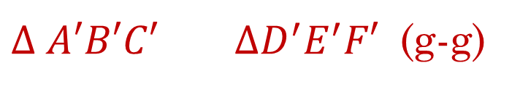
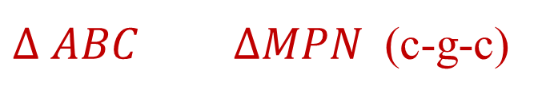
TRẢ LỜI
A
M
B
C
N
P
S
$∆ ABC ∆MPN$(c-g-c)
A’
D’
B’
d)
C’
E’
F’
S
$∆ A′B′C′ ∆D^{′}E^{′}F′$(g-g)

Slide 11
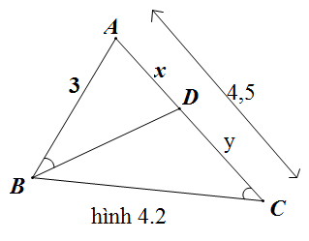
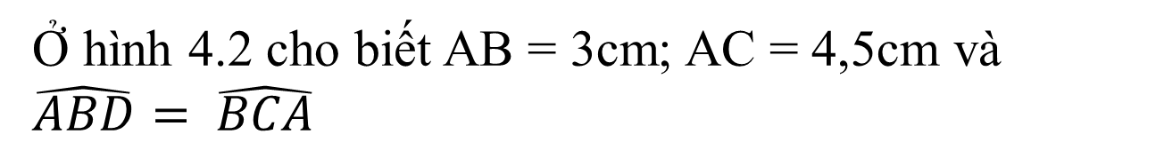
Tiết 44. TRƯỜNG HỢP ĐỒNG DẠNG THỨ BA
1.Định lí
2.Áp dụng
Bài 1
Ở hình 4.2 cho biết AB = 3cm; AC = 4,5cm và $\hat{ABD}= \hat{BCA}$
a. Trong hình vẽ này có bao nhiêu tam giác? Có cặp tam giác nào đồng dạng với nhau không?
b. Hãy tính các độ dài x và y (AD = x, DC = y).
c. Cho biết thêm BD là tia phân giác của góc . Hãy tính độ dài các đoạn thẳng BC và BD

Slide 12
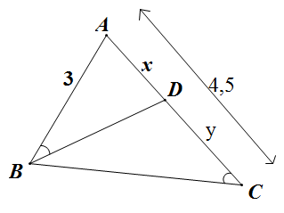
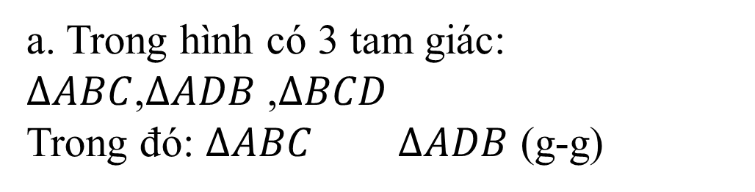
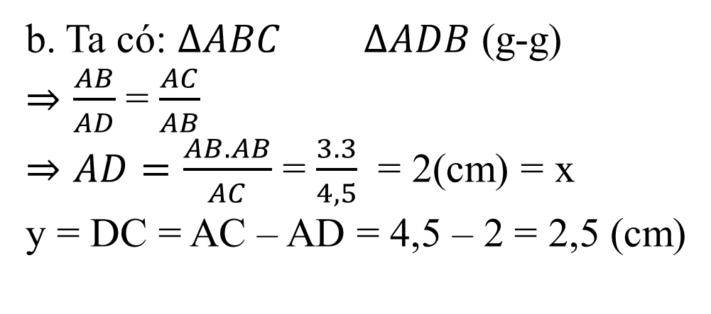
TRẢ LỜI
a. Trong hình có 3 tam giác: $∆ABC$,$∆ADB$ ,$∆BCD$
Trong đó: $∆ABC$ $∆ADB$ (g-g)
S
Ta có: $∆ABC$ $∆ADB$ (g-g)
$⇒\frac{AB}{AD}$ = $\frac{AC}{AB}$
$⇒AD=\frac{AB.AB}{AC}$ = $\frac{3.3}{4,5}$ = 2(cm) = x
y = DC = AC – AD = 4,5 – 2 = 2,5 (cm)
S

Slide 13
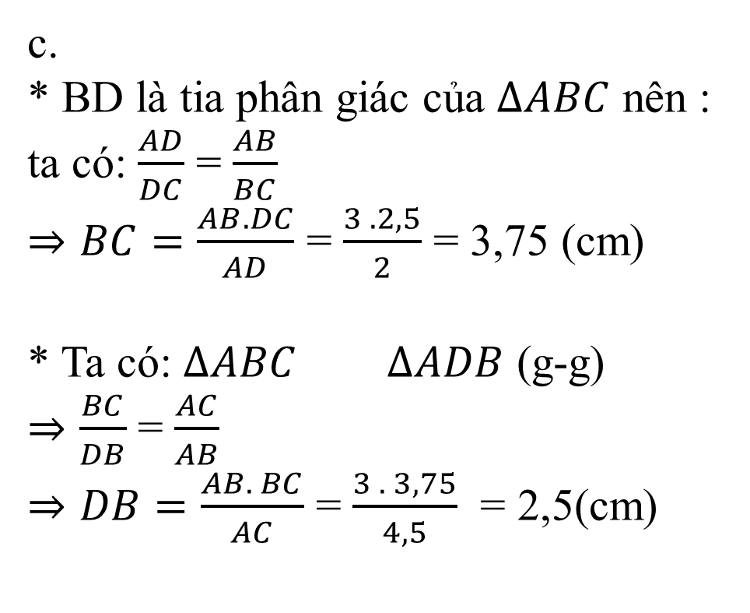
c.
* BD là tia phân giác của $∆ABC$ nên : ta có: $\frac{AD}{DC}$ = $\frac{AB}{BC}$
$⇒BC=\frac{AB.DC}{AD}$ = $\frac{3 . 2,5}{2}$ = 3,75 (cm)
* Ta có: $∆ABC$ $∆ADB$ (g-g)
$⇒\frac{BC}{DB}$ = $\frac{AC}{AB}$
$⇒DB=\frac{AB. BC}{AC}$ = $\frac{3 . 3,75}{4,5}$ = 2,5(cm)
S

Slide 14
2.Luyện tập:
Bài tập 2: Cho hai tam giác ABC và A’B’C’ có kích thước như trong hình 35
A
ΔABC và ΔA’B’C’ có đồng dạng với nhau không? Vì sao?
Tính tỉ số chu vi của hai tam giác đó?
A'
6
9
4
6
Bài giải:
B
12
C
B'
8
C'
Hình 35
a) Vì:
S
Nên ΔABC ΔA’B’C’ (c.c.c)
b) Nếu P; P’ lần lượt là chu vi của ΔABC và ΔA’B’C’
S
ΔABC ΔA’B’C’
Ta có:

Slide 15



Qua bài tập trên, em có nhận xét gì về tỉ số chu vi của hai tam giác đồng dạng và tỉ số đồng dạng của hai tam giác đó?
* Nhận xét: Tỉ số chu vi của hai tam giác đồng dạng bằng tỉ số đồng dạng của hai tam giác đó.

Slide 16
Bài tập 2: Cho hai tam giác ABC và A’B’C’ có kích thước như trong hình 35
A
ΔABC và ΔA’B’C’ có đồng dạng với nhau không? Vì sao?
Tính tỉ số chu vi của hai tam giác đó?
A
A'
6
9
4
6
C
B'
8
C'
B
C
B
12
Hình 35
Ở bài tập trên nếu vì lí do nào đó độ dài 3 cạnh của một tam giác bị xóa mất, nếu biết tỉ số chu vi của 2 tam giác đồng dạng ta có thể tìm lại độ dài các cạnh đó được không? Nếu được hãy nêu cách tìm?
Vì ΔABC và ΔA’B’C’ đồng dạng nên ta lập được tỉ số đồng dạng và áp dụng tính chất của dãy tỉ số bằng nhau ta sẽ tính được độ dài 3 cạnh.

Slide 17
Bài tập 3: Chứng minh rằng nếu tam giác A’B’C’ đồng dạng với tam giác ABC theo tỉ số k thì tỉ số của hai đường trung tuyến tương ứng của hai tam giác đó cũng bằng tỉ số k.
A
A'
B
M
C
B'
M'
C’
Ta có:
S
ΔA’B’M’ ΔABM
S
Do đó:
ΔA’B’M’ ΔABM(c.g.c)
Suy ra:

Slide 18
Em có nhận xét gì về tỉ số hai trung tuyến cùng xuất phát từ một đỉnh tương ứng của hai tam giác đồng dạng?
* Nhận xét: Tỉ số hai trung tuyến cùng xuất phát từ một đỉnh tương ứng của hai tam giác đồng dạng bằng tỉ số đồng dạng của hai tam giác đó.

Slide 19
Bài tập 4: Cho hình thang ABCD(AB//CD). Gọi O là giao điểm của hai đường chéo AC và BD.
Chứng minh rằng OA.OD = OB.OC.
b) Đường thẳng qua O vuông góc với AB và CD theo thứ tự tại H và K. Chứng minh rằng
H
A
B
O
S
D
K
C
ΔOAB ΔOCD
a) Xét hai tam giác OAB và OCD ta có AB // DC (gt)
Nên:
S
(g.g)
Do đó: ΔOAB ΔOCD
⇒
OA.OD = OB.OC
Vậy: OA.OD = OB.OC

Slide 20
TiÕt 47
LUYỆN TẬP
VỀ CÁC TRƯỜNG HỢP ĐỒNG DẠNG CỦA HAI TAM GIÁC
Ghi nhớ:
 Tỉ số chu vi, tỉ số hai trung tuyến và tỉ số hai đường phân giác cùng xuất phát từ một đỉnh tương ứng của hai tam giác đồng dạng bằng tỉ số đồng dạng của hai tam giác đó.
1. Hệ thống lý thuyết:
Bài tập 1:
2. Luyện tập:
Bài tập 2:
 Muốn chứng minh hai cặp đoạn thẳng tỉ lệ ta thường chứng minh hai tam giác đồng dạng có các cặp tương ứng tỉ lệ đó.
Bài tập 3:
Bài tập 4:
* Ở tiết trước ta đã rút ra nhận xét: Tỉ số hai đường phân giác cùng xuất phát từ một đỉnh tương ứng của hai tam giác đồng dạng bằng tỉ số đồng dạng của hai tam giác đó.

Slide 21
Em hãy chọn một đáp án đúng trong các câu sau:
1)Nếu ΔABC và ΔOMN có thì:
B = M ; C = O
A.
S
S
ΔABC ΔMNO
C.
ΔABC ΔOMN
B.
S
D.
S
ΔABC ΔNOM
ΔABC ΔNMO
2)Nếu hai tam giác có các cạnh 2cm; 2cm; 1cm và 1cm; 1cm; 0,5cm thì:
A. Đồng dạng
B. Không đồng dạng
A
2
B
3)Độ dài x trong hình vẽ bên là:
x
A. 2
B. 6
C. 1,5
C
3
4
D
E

Slide 22
Bài 40/80 sgk. Tương tự bài tập
?3 / 77-sgk
Bổ sung câu hỏi sau: Gọi giao điểm của BE và CD là O. Hỏi:
+ ΔABE có đồng dạng với ΔACD không? Giải thích?
+ ΔOBD có đồng dạng với ΔOCE không? Giải thích?
Câu hỏi yêu cầu ta cần chứng minh:
+ ΔABE ΔACD
+ ΔOBD ΔOCE
S
S

Slide 23
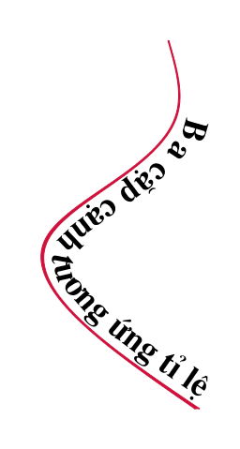
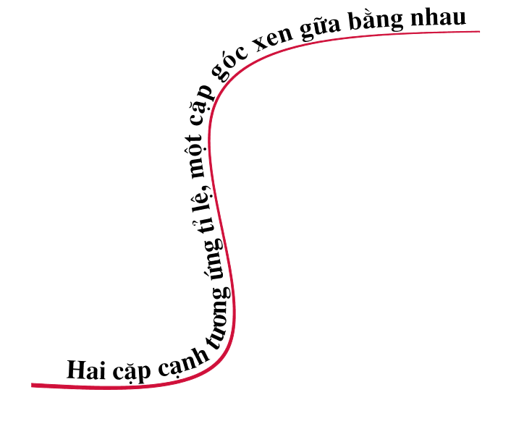
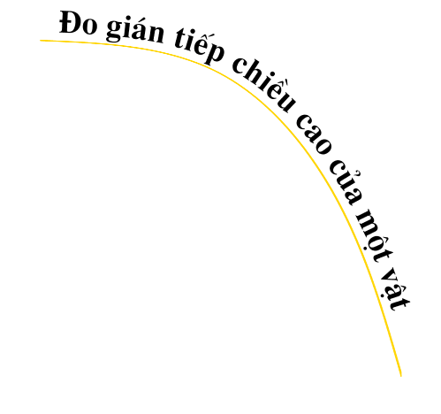



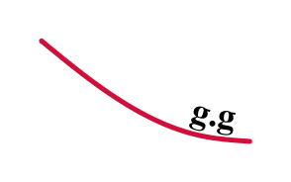



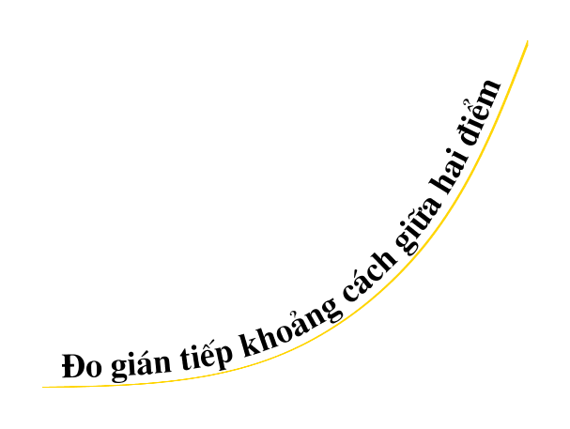

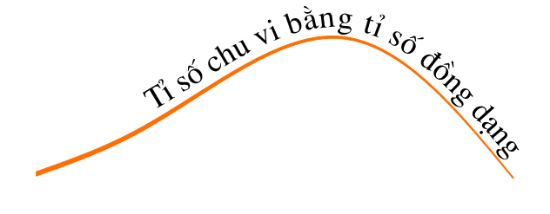

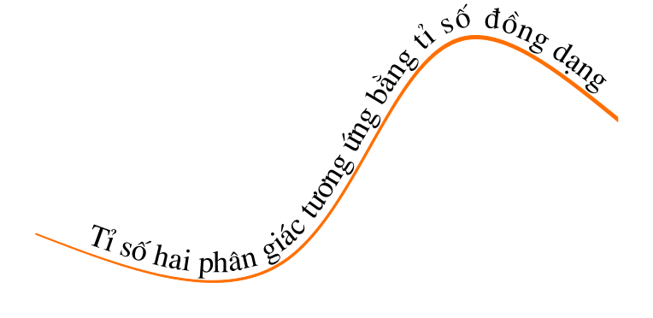
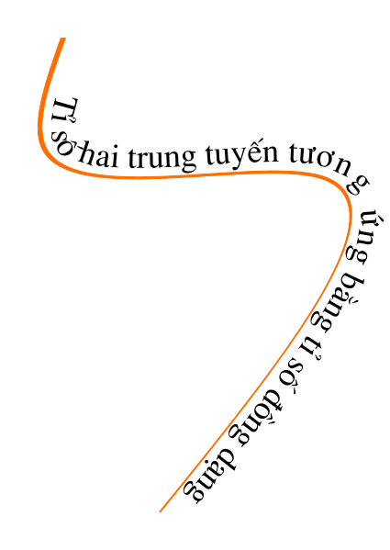

Slide 24


CHUẨN BỊ
TIẾT HỌC TIẾP THEO
Xem và hoàn thành các bài tập tại lớp. Nắm chắc các kiến thức về trường hợp đồng dạng của hai tam giác.
Bài tập về nhà: 40, 41, 43, 44 /80 sgk.
Chuẩn bị tiết sau tiếp tục luyện tập, cần chuẩn bị bài tập và mang đồ dùng đầy đủ.

Slide 25

CỦNG CỐ
Các mệnh đề sau đúng hay sai:
Đ
A. Hai tam giác bằng nhau thì đồng dạng với nhau
S
B. Hai tam giác đồng dạng với nhau thì bằng nhau
S
C. Nếu hai cạnh của tam giác này tỉ lệ với hai cạnh của tam giác kia thì hai tam giác đó đồng dạng
Đ
D. Nếu ba cạnh của tam giác này bằng ba cạnh của tam giác kia thì hai tam giác đó đồng dạng với nhau
S
D. Nếu $\hat{A}= \hat{M}, \hat{B}=\hat{P}$ thì $∆ABC ∆MNP$

Slide 26
HƯỚNG DẪN HỌC Ở NHÀ
Học thuộc và nắm chắc ba trường hợp đồng dạng của
tam giác.
Phân biệt ba trường hợp đồng dạng của tam giác.
Làm bài tập 35,36,37 trong SGK;bài 41 SBT
Chuẩn bị tiết luyện tập .

Slide 27

CHÂN THÀNH CẢM ƠN THẦY CÔ VÀ
CÁC EM ĐÃ CHÚ Ý LẮNG NGHE!!!

